Slide 1

遊戲製作
2D Animation
Powered by
CG2 Lab @ NCUT

Slide 2
Outline
本日目標
2D Animation
Animator 運用

Slide 3
名詞翻譯
Animation v.s. Animator
Animator
可以由多個
Animation
構成

Slide 4

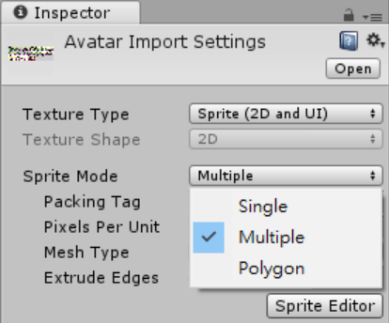
製作Animation
方法1:Sprites 直接製作圖片

Slide 5
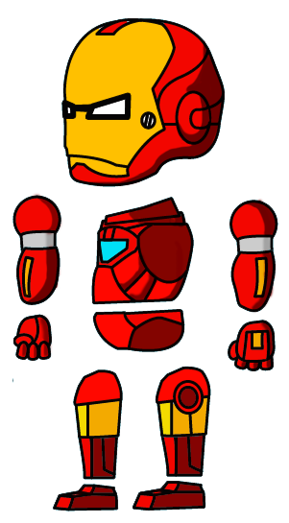
製作Animation
方法2:利用Animation 編輯動作(費時且痛苦)

Slide 6
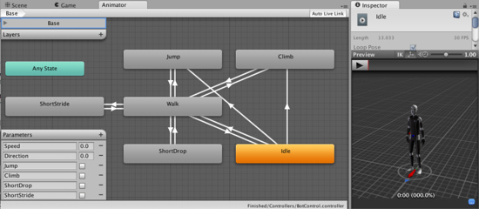
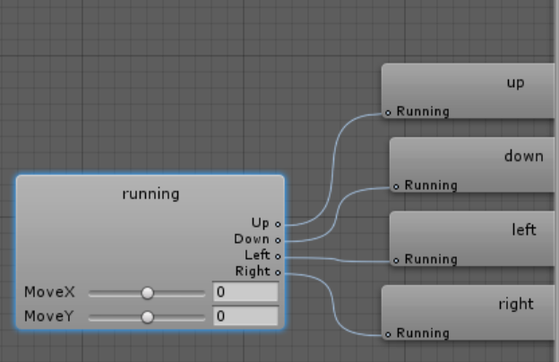
製作Animator
狀態規劃

Slide 7
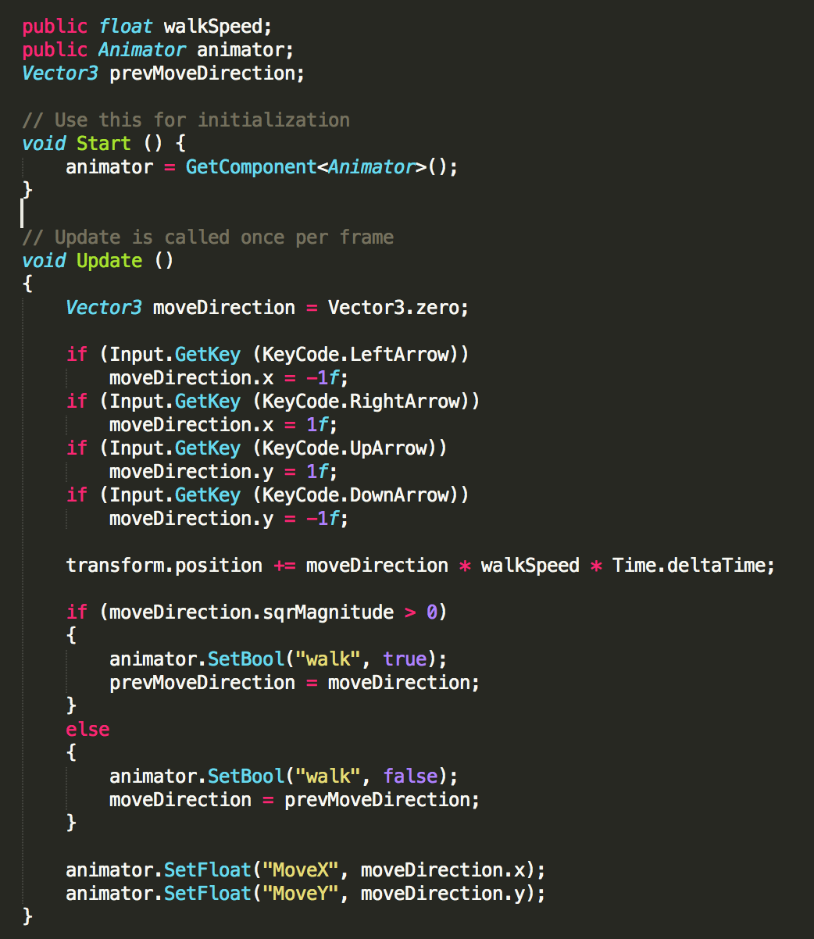
Sample Code

Slide 8
LIVE DEMO

Slide 9
(0,1)
(0,0)
(-1,0)
(1,0)
(0,-1)

Slide 10
Time.deltaTime?
到底什麼時候需要乘上他??

Slide 11
Tips:
Export Resource

Slide 12
Q & A

Slide 13


